Slide 1
S Z
SKAŅA
ZILBE
VĀRDS
SAGATAVOJA: LOGOPĒDE ADRIJA BRANTEVICA

Slide 2

S S S S S
SI SI SI SI SI
SIRDIS

Slide 3

Z Z Z Z Z
ZI ZI ZI ZI ZI
ZIVS

Slide 4

S S S S S
SĪ SĪ SĪ SĪ SĪ
SĪPOLI

Slide 5

Z Z Z Z Z
ZĪ ZĪ ZĪ ZĪ ZĪ
ZĪMUĻI

Slide 6

S S S S S
SA SA SA SA SA
SALDĒJUMS

Slide 7

Z Z Z Z Z
ZA ZA ZA ZA ZA
ZAĶIS

Slide 8

Z Z Z Z Z
ZĀ ZĀ ZĀ ZĀ ZĀ
ZĀBAKI

Slide 9
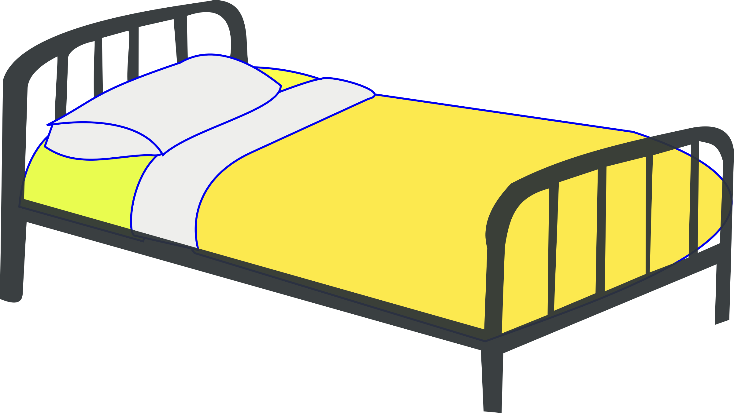
S S S S S
SE SE SE SE SE
SEGA

Slide 10

Z Z Z Z Z
ZE ZE ZE ZE ZE
ZEĶE

Slide 11

S S S S S
SU SU SU SU SU
SULA

Slide 12

S S S S S
SU SU SU SU SU
SUŅI

Slide 13

Z Z Z Z Z
ZU ZU ZU ZU ZU
ZUPA
This Photo by Unknown Author is licensed under CC BY-NC

Slide 14

S S S S S
SAU SAU SAU SAU SAU
SAULE

Slide 15

S S S S S
SP SP SP SP SP
SPULDZE

Slide 16

S S S S S
SP SP SP SP SP
SPAINIS

Slide 17

S S S S S
SL SL SL SL SL
SLIDAS

Slide 18

S S S S S
SV SV SV SV SV
SVECE

Slide 19

S S S S S
SN SN SN SN SN
SNIEGS

Slide 20

Z Z Z Z Z
ZV ZV ZV ZV ZV
ZVANI

Slide 21

Z Z Z Z Z
ZIE ZIE ZIE ZIE ZIE
ZIEMA

